Slide 1
Aduanas
Una experiencia educativa de Knowleb

Slide 2
Ya falta poco para que termines la carrera de Veterinaria y te han enviado a hacer unas prácticas al servicio de aduanas, donde se supervisa que no entren o salgan de manera ilegal especímenes enfermos o robados.
La veterinaria responsable te pide que vayas al almacén número 12, donde acaba de llegar un cargamento proveniente de Lima (Perú). Tienes que traer al laboratorio una llama, que se cree que puede estar enferma, para realizar los análisis pertinentes.
Cuando te presentas en el almacén, los encargados te dicen que no saben cual es la llama. Hay cuatro animales que se parecen mucho...

Slide 3
Solo uno de estos cuatro animales es una llama. ¿Cúal es?
1
2
3
4

Slide 4
llama guanaco alpaca vicuña
La llama es una variante doméstica del guanaco, que es salvaje, al igual que la alpaca es la variante doméstica de la vicuña.

Slide 5
llama guanaco alpaca vicuña
¿Qué diferencia salta a la vista entre las variantes domésticas y las salvajes?

Slide 6
Efectivamente, la cantidad de lana.
¿Qué hizo que la llama y la alpaca acabaran teniendo más lana que sus variantes salvajes?

Slide 7
Inicialmente la llama y el guanaco eran una misma especie pero la intervención humana a lo largo de muchas generaciones, seleccionando para la reproducción a los individuos con más lana, hizo que surgieran dos especies distintas. Lo mismo les ocurrió a las alpacas y las vicuñas.

Slide 8
Para evitar ambigüedades, confusiones o incluso engaños existe una clasificación que engloba a todos los seres vivos y sirve para identificarlos de manera precisa.
Se denomina
Clasificación Taxonómica

Slide 9
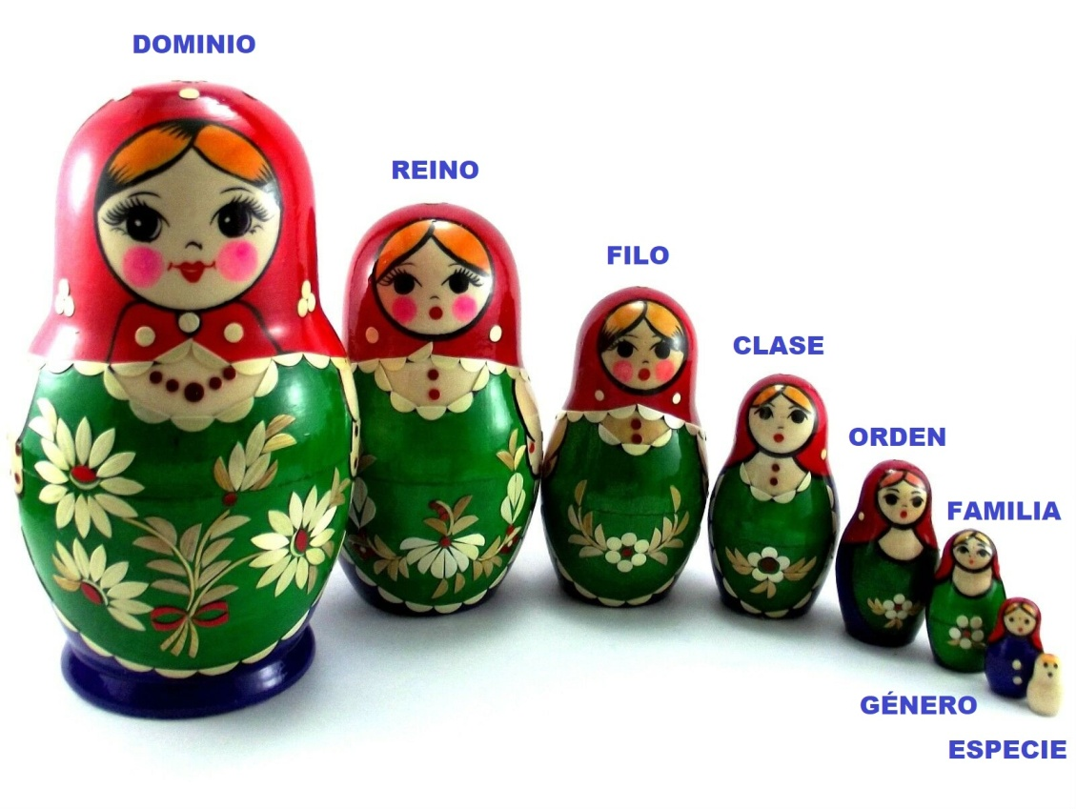
La Clasificación taxonómica se divide en distintas categorías denominadas taxones donde se incluye a todos los seres vivos.

Slide 10
El taxón del Reino, seguro que os suena, contiene el reino animal, vegetal, fungi, etc...
Veamos algunos ejemplos concretos.

Slide 11
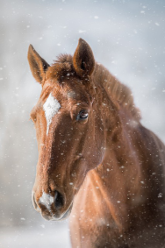
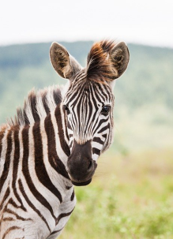
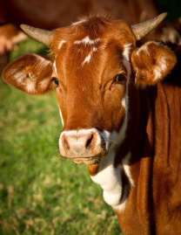
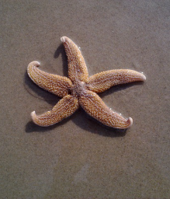
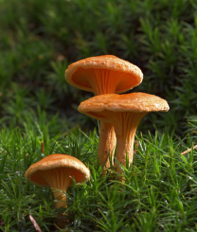
El caballo y la cebra pertenecen a los mismos taxones hasta llegar a la especie, donde se separan.
Con la estrella de mar coinciden únicamente en el taxón del reino: animalia.
El caballo, la cebra y la vaca coinciden en reino, filo y clase, pero la vaca se separa en el orden.
El níscalo pertenece al reino fungi, por lo que no coincide en ninguna categoría con el resto.
Reino: Animalia
Filo: Chordata
Clase: Mammalia
Orden: Perissodactyla
Familia: Equidae
Género: Equus
Especie: Ferus
Animalia
Chordata
Mammalia
Perissodactyla
Equidae
Equus
Zebra
Animalia
Chordata
Mammalia
Artiodactyla
Bovidae
Bos
Taurus
Animalia
Echinodermata
Asteroidea
Forcipulatida
Asteriidae
Asterias
Rubens
Fungi
Basidiomycota
Agaricomycetes
Russulales
Russulaceae
Lactarius
Deliciosus

Slide 12
En ciencia, los seres vivos se identifican por su nombre científico,
que lo forman las dos últimas categorías de la
clasificación taxonómica. Género y especie.
Por ejemplo:
Nombre común Lobo
Nombre científico Canis lupus

Slide 13
Los nombres científicos deben escribirse siempre en cursiva y minúsculas, excepto la primera letra del género, que irá en mayúsculas.
Género Especie
Nombre científico Canis lupus

Slide 14
En este caso las variantes domésticas y salvajes pertenecen al mismo género pero a distinta especie.
Llama
Lama glama
Guanaco
Lama guanicoe
Alpaca
Vicugna pacos
Vicuña
Vicugna vicugna

Slide 15
¿Se os ocurren otros animales que dispongan de una variante doméstica y otra salvaje?

Slide 16
DOMÉSTICOS vs SALVAJES
COMÚN CIENTÍFICO COMÚN CIENTÍFICO
Cerdo Sus scrofa domesticus Jabalí Sus scrofa
Perro Canis lupus familiaris Lobo Canis lupus
Gato Felis catus Gato montés Felis silvestris
Caballo Equus ferus caballus Cebra Equus zebra
Cabra Capra aegagrus hircus Cabra montesa Capra pyrenaica
Camello Camelus bactrianus Camello salvaje Camelus ferus

Slide 17
Ahora aparecerán algunos nombres científicos y tenéis que adivinar de qué animal se trata.

Slide 18
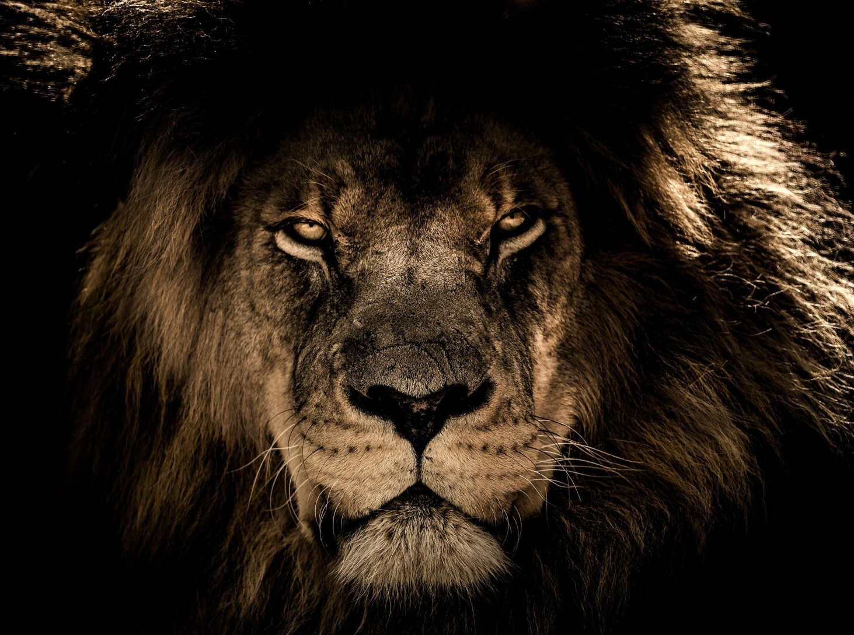
Panthera leo

Slide 19
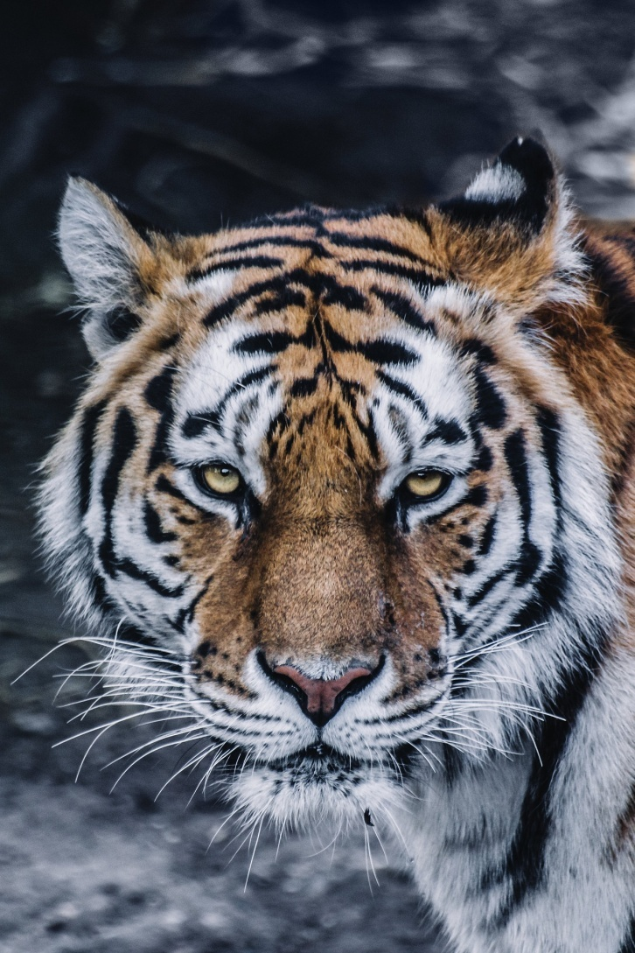
Panthera tigris

Slide 20
Estos dos animales pertenecen
al mismo
pero a distinta
género
especie

Slide 21
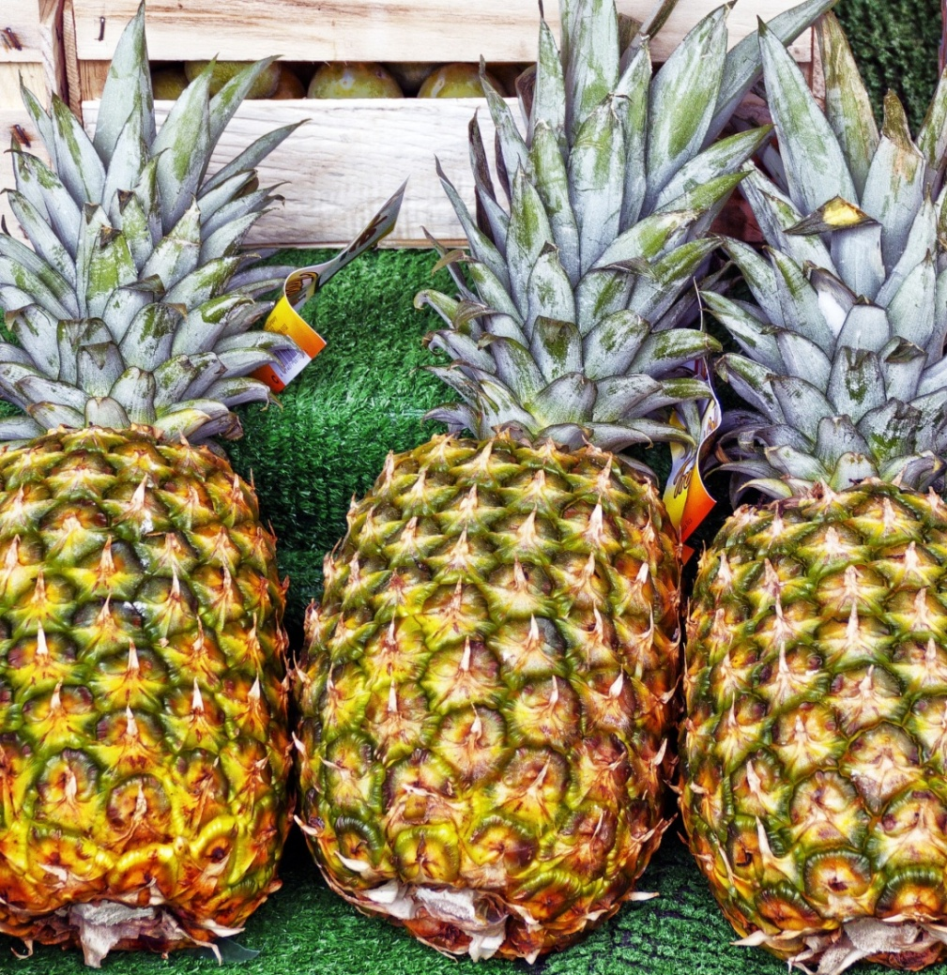
Ananas Comosus
Pista: ¿Alguien sabe brasileño?

Slide 22
¿A qué reino pertenece
Ananas comosus?
REINO PLANTAE

Slide 23
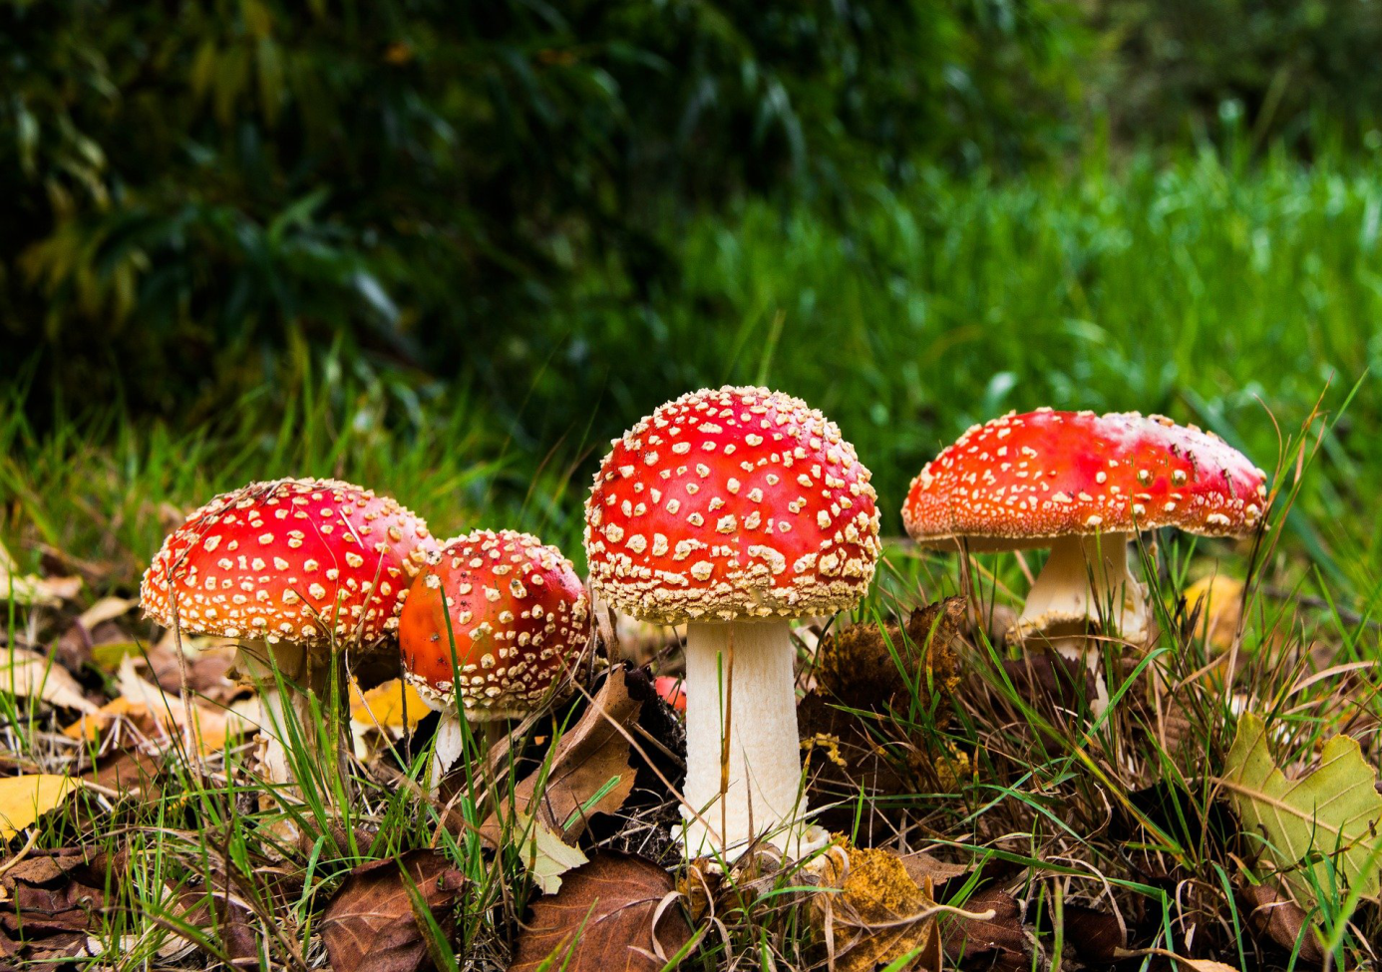
Amanita Muscaria
Pista: Muy muy venenosa

Slide 24
¿A qué reino pertenece
Amanita muscaria?
REINO FUNGI

Slide 25
Escherichia coli
Pista: Uno de los parámetros que se tienen en cuenta a la hora de conceder banderas azules a las playas es la cantidad de Escherichia coli de sus aguas.

Slide 26
Escherichia coli Bacterias
Foto tomada con un microscopio electrónico. Fuente wikipedia.

Slide 27
¿A qué reino pertenece
Escherichia coli?
REINO PROTISTA

Slide 28
Ursus maritimus
Tres opciones:
Oso pardo
Oso polar
Oso negro

Slide 29
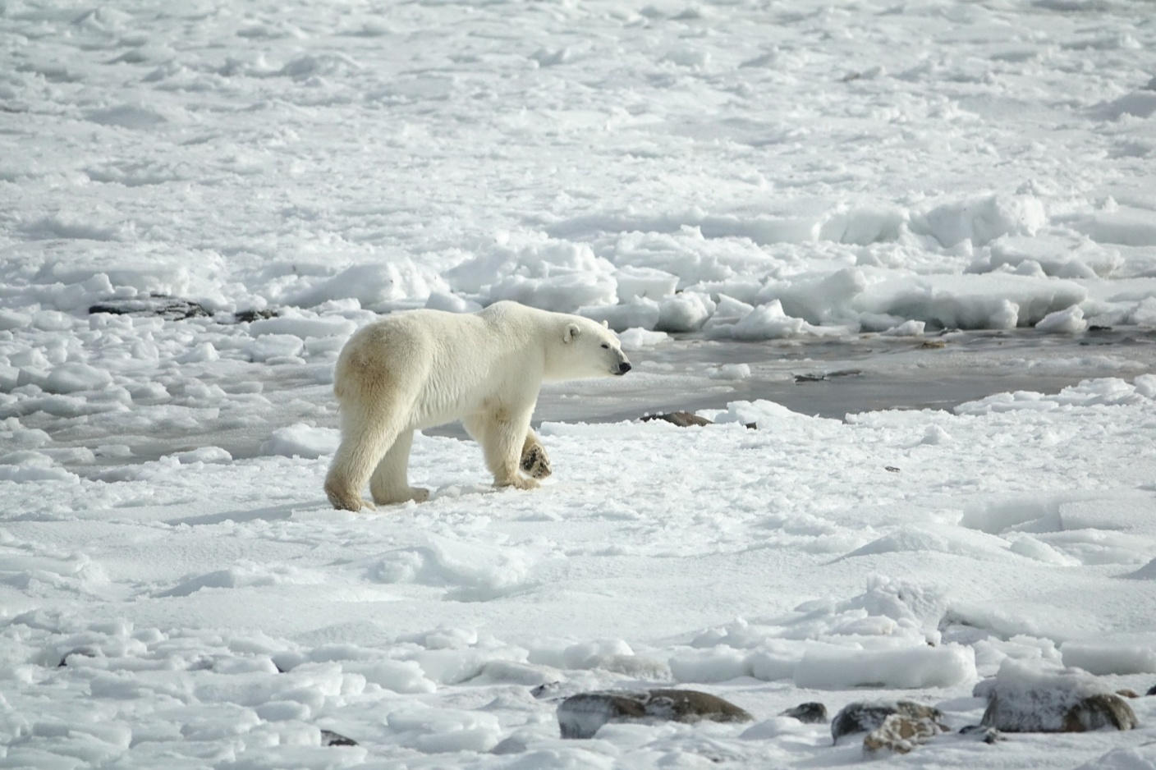
Ursus maritimus

Slide 30
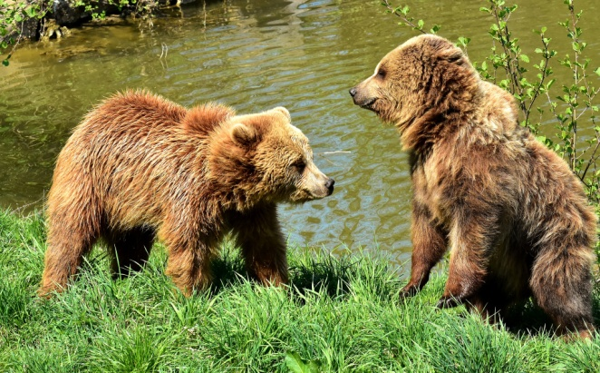
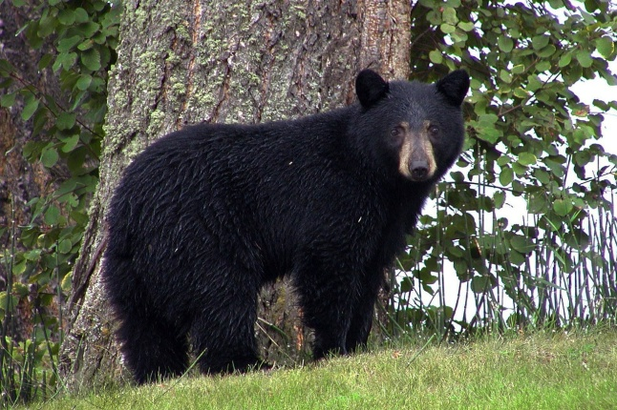
El oso pardo sería Ursus arctos
y el oso negro sería Ursus americanus

Slide 31
EN ALGUNAS OCASIONES, EL NOMBRE UTILIZADO PARA DESIGNAR EL GÉNERO Y LA ESPECIE COINCIDE.
VEAMOS ALGUNOS EJEMPLOS.

Slide 32
Bison bison

Slide 33
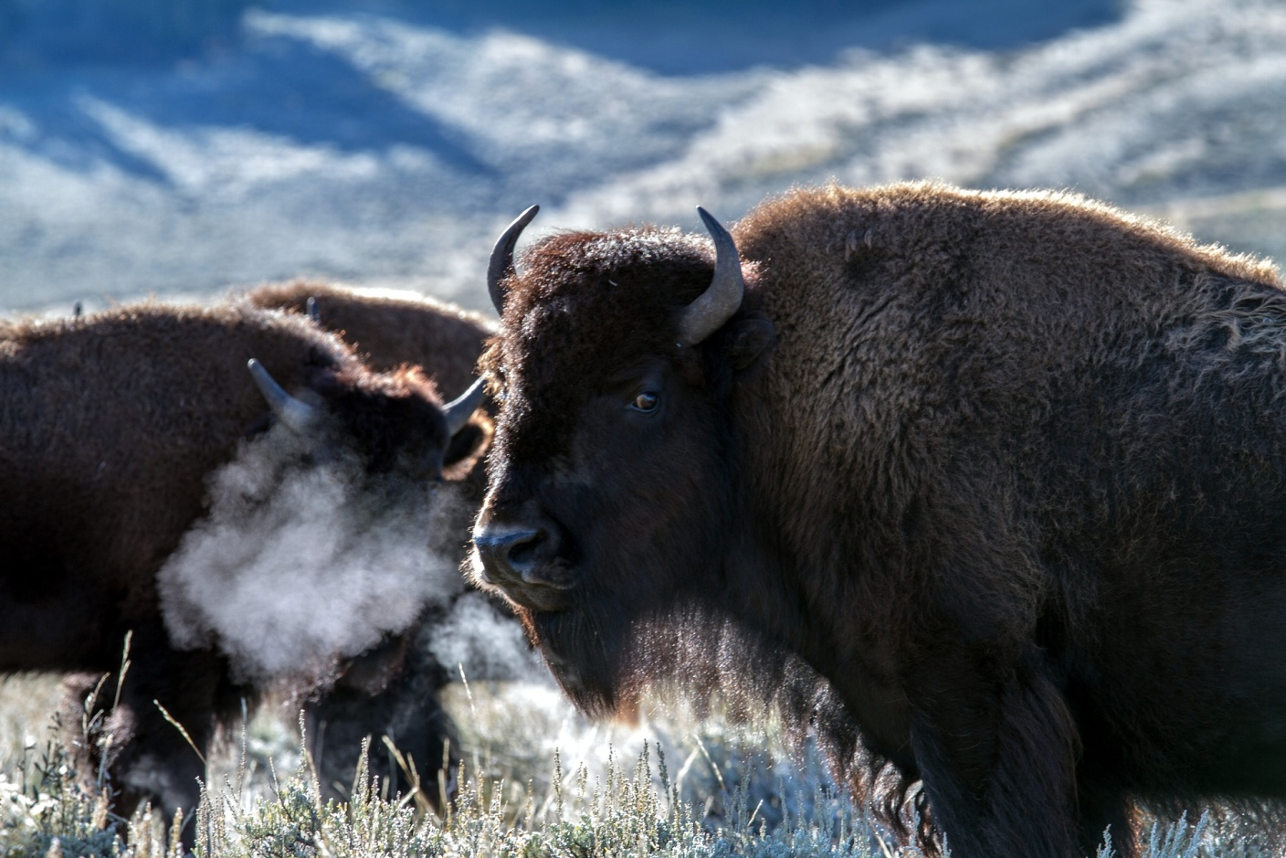
Bison bison Bisonte americano

Slide 34
Bubo bubo
Tres opciones:
Buitre leonado
Buho real
Burro

Slide 35
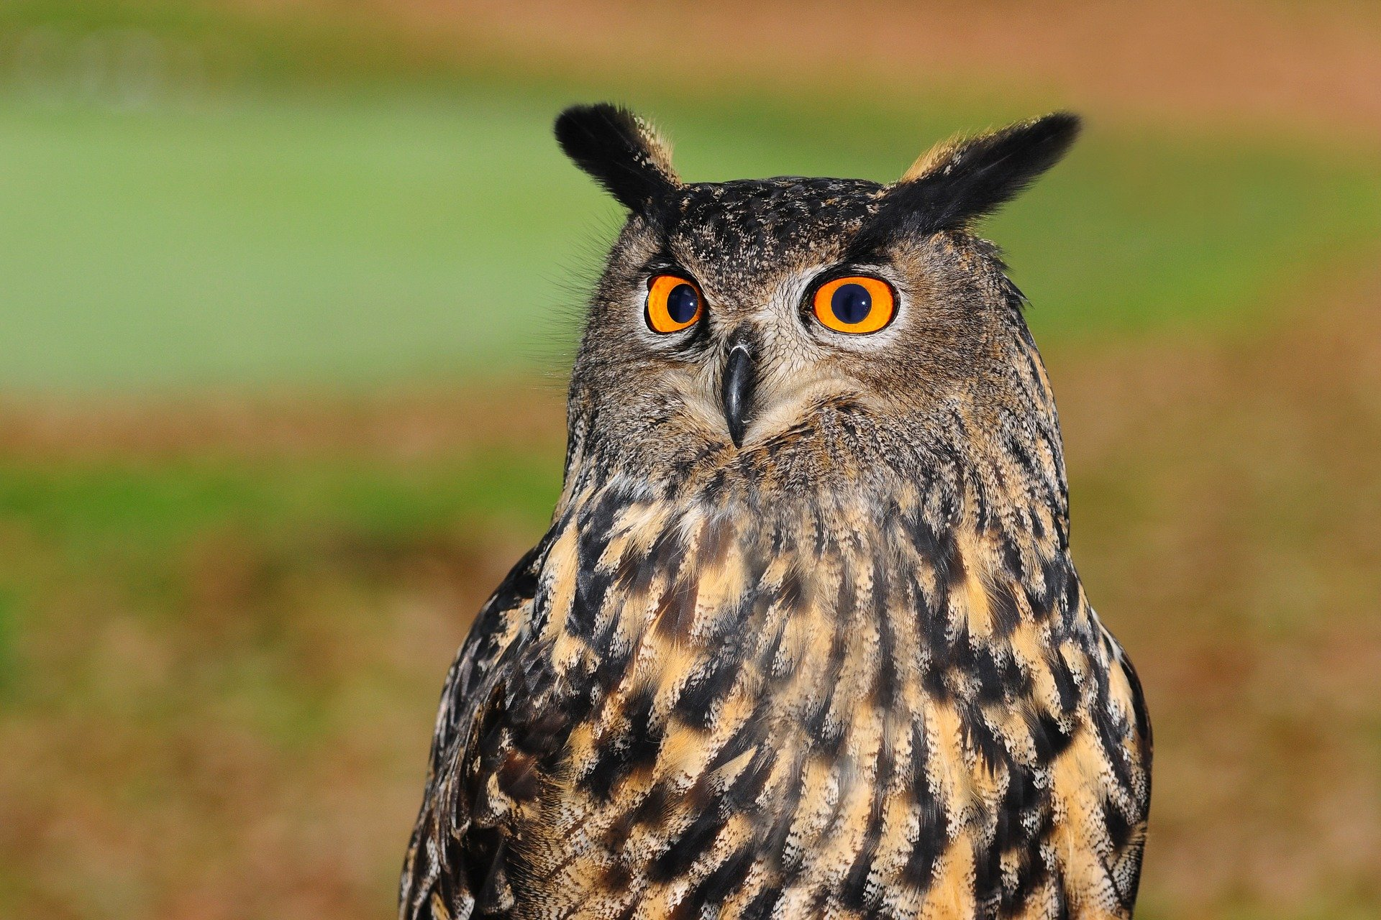
Bubo bubo Buho real

Slide 36
Pica pica
Tres opciones:
Cactus
Faneca Brava
Urraca

Slide 37
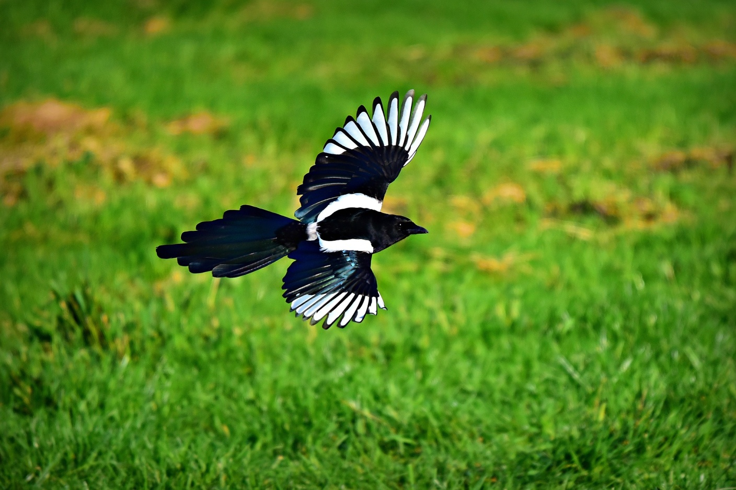
Pica pica Urraca

Slide 38
Vulpes vulpes
Tres opciones:
Víbora diamantina
Zorro
Avispa velutina

Slide 39
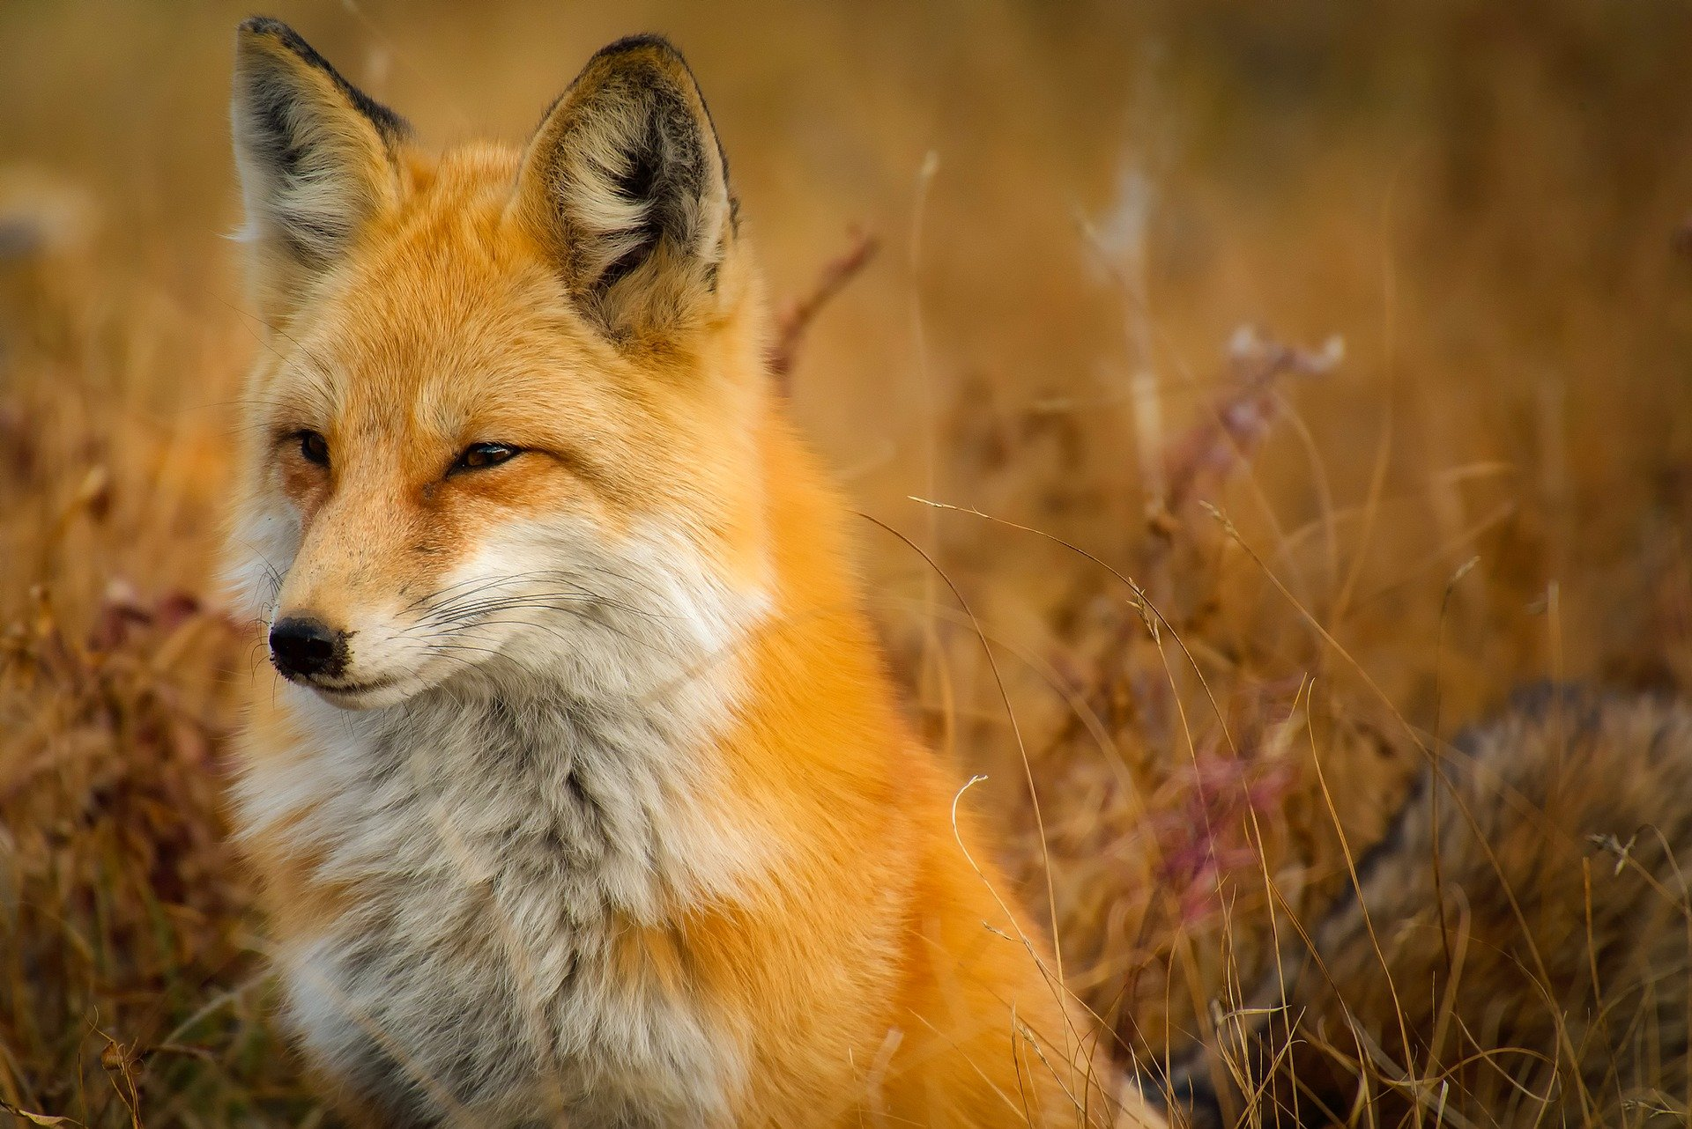
Vulpes vulpes

Slide 40
Bufo bufo
Tres opciones:
Búfalo
Buho
Sapo común

Slide 41
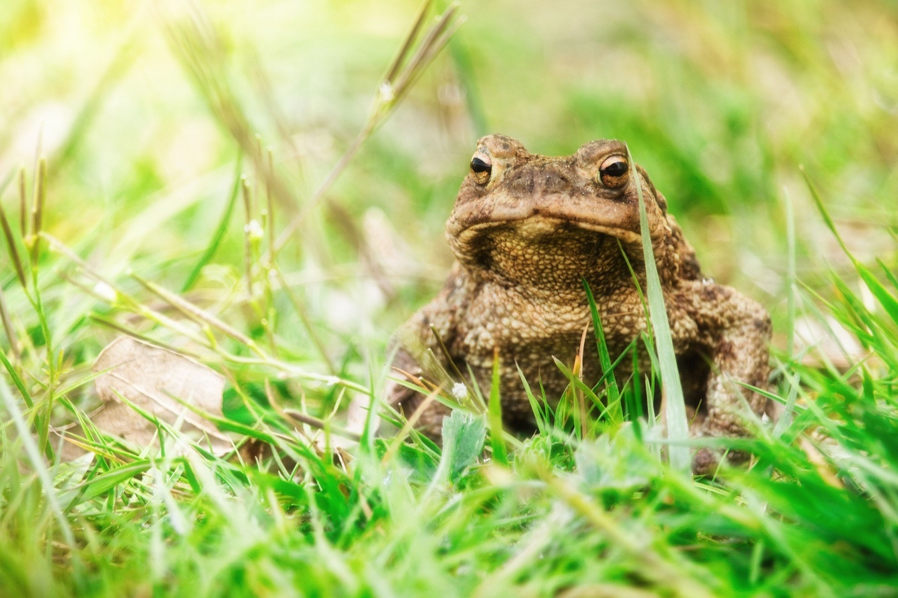
Bufo bufo Sapo común

Slide 42
TRES MÁS Y TERMINAMOS

Slide 43
Corvus corax
Fácil, no hay pistas
Cuervo

Slide 44
Corvus corax Cuervo

Slide 45
Tuber melanosporum
Pista: Hongo muy apreciado en gastronomía

Slide 46
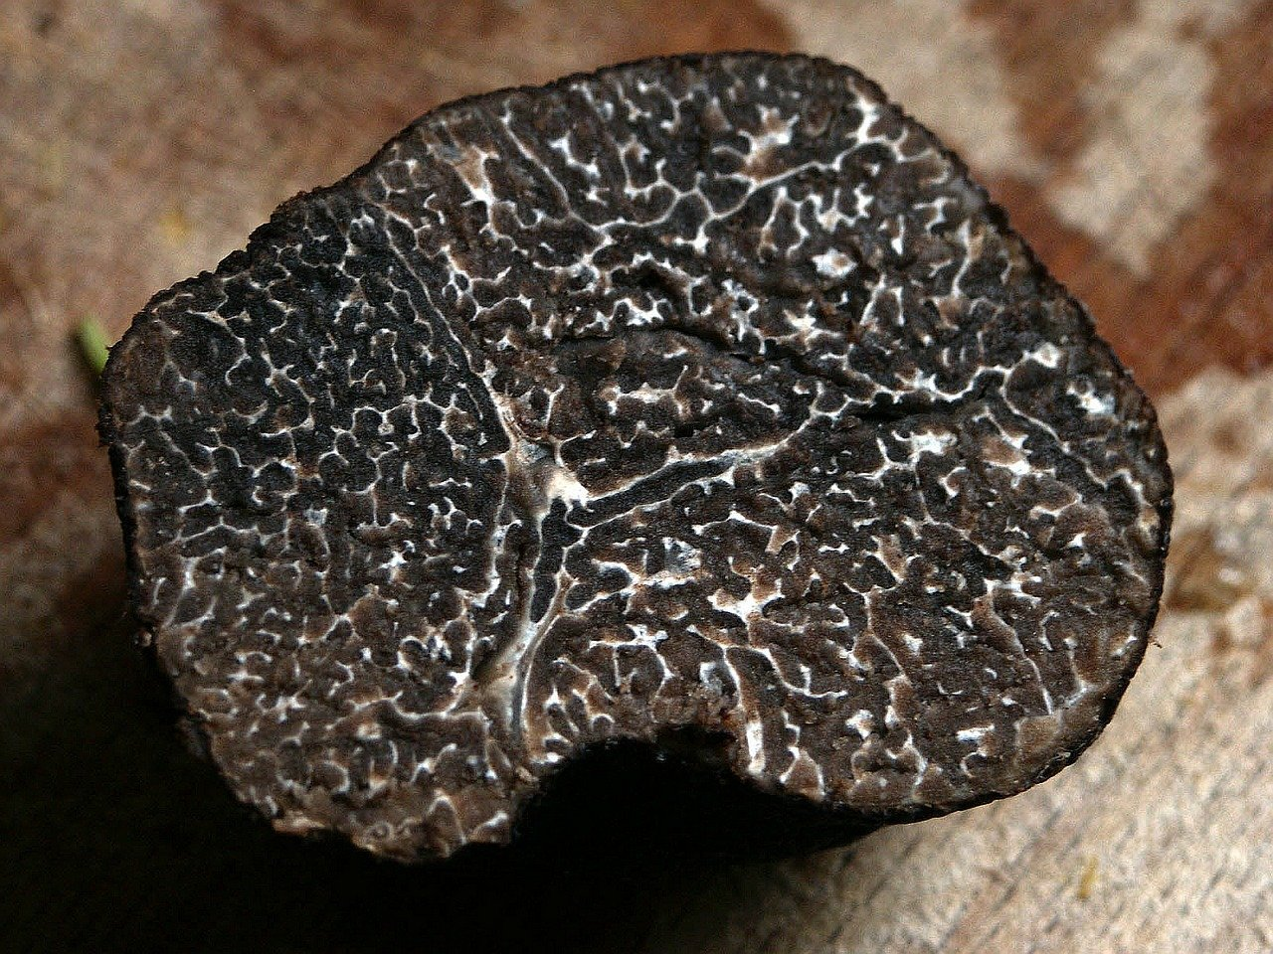
Tuber melanosporum Trufa negra

Slide 47
Carcharodon carcharias
Tres opciones:
Caracol europeo
Chacal
Tiburón blanco

Slide 48
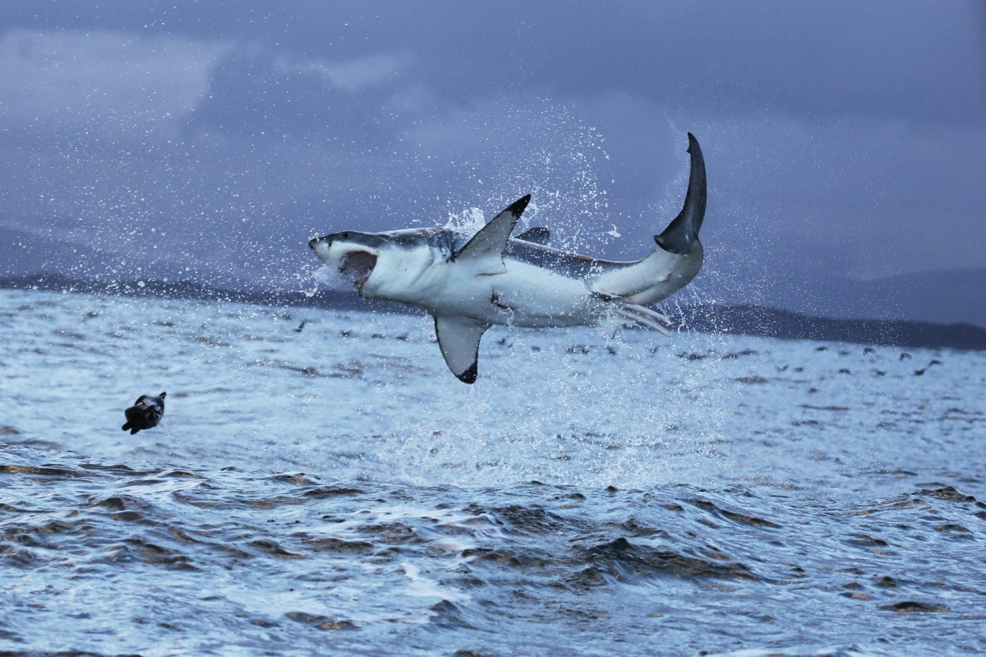
Carcharodon Carcharias tiburón blanco

Slide 49
Por cierto, ¿De qué sexo es el tiburón de la fotografía?

Slide 50
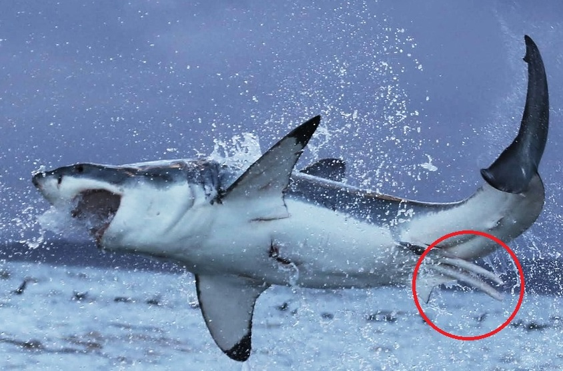
Mordisco de otro tiburón
Esos claspers indican que es un macho.
Si fuese una hembra no los tendría.

Slide 51
Un repaso para terminar ¿cómo se llama la clasificación que engloba a todos los seres vivos y sirve para identificarlos?
Clasificación taxonómica

Slide 52
¿Qué dos categorías taxonómicas se utilizan para designar el nombre científico de un ser vivo?
Género y especie

Slide 53
¿Cómo se deben escribir el género y la especie?
01. En negrita y mayúsculas
02. En cursiva y minúsculas excepto la primera letra de la especie
03. En cursiva y minúsculas excepto la primera letra del género

Slide 54
"No es la especie más fuerte la que sobrevive, tampoco la más inteligente. Es aquella que mejor se adapta al cambio".
Charles Darwin

